Slide 1
Имя прилагательное в загадках
Подготовила
Скрипка Мария
ученица 3 – А класса
МКОУ «Школы – лицея № 2»
Классный руководитель Евтушенко Р.Г.
2016 год

Slide 2
Я – часть речи интересная,
Широко в миру известная: Опишу любой предмет – В этом равных со мной нет. Речь со мною выразительна, И точна и удивительна. Чтоб красиво говорить, Мною нужно дорожить.
(Прилагательное.)
Красные двери в пещере моей, Белые звери сидят у дверей. И мясо и хлеб — всю добычу мою Я с радостью белым зверям отдаю!
Алый шёлковый платочек, Яркий сарафан в цветочек, Упирается рука В деревянные бока. А внутри секреты есть: Может--три, а может шесть. Разрумянилась немножко. Это русская...

Slide 3
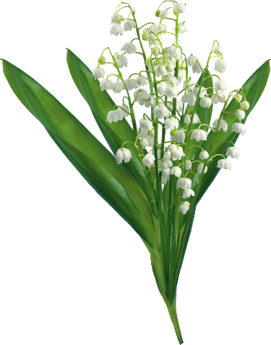
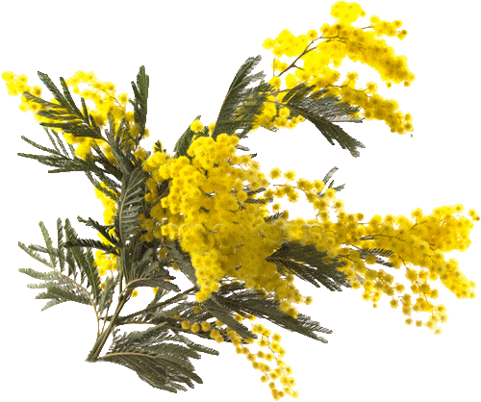
Нам запах свежести лесной Приносит позднею весной Цветок душистый, нежный, Из кисти белоснежной.
Жёлтые, пушистые Шарики душистые. Их укроет от мороза В своих веточках ...
На окне, на полке Выросли иголки Да цветки атласные - Алые и красные.

Slide 4
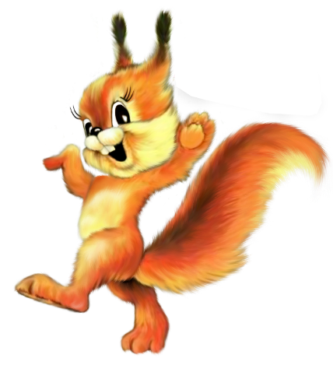
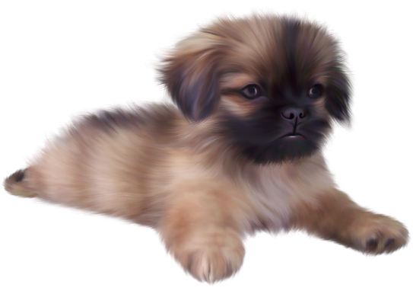
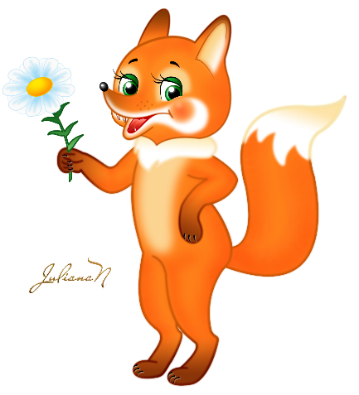
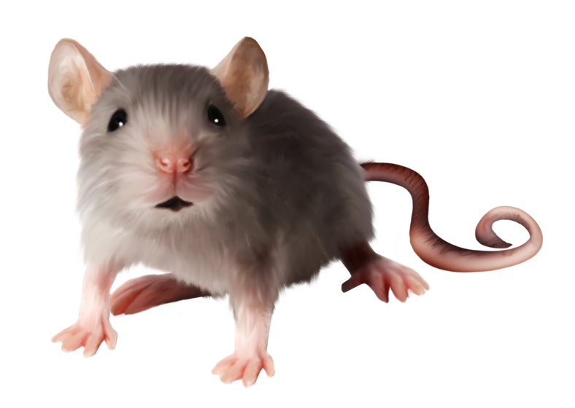
Хожу в пушистой шубе, Живу в густом лесу. В дупле на старом дубе Орешки я грызу.
Рыжая плутовка, Хитрая да ловкая, В сарай попала, Кур пересчитала.
Ушки чуткие торчком, Хвост взлохмаченный крючком, В дом чужого не пущу, Без хозяина грущу.
Маленький рост,
длинный хвост,
серая шубка,
острые зубки

Slide 5
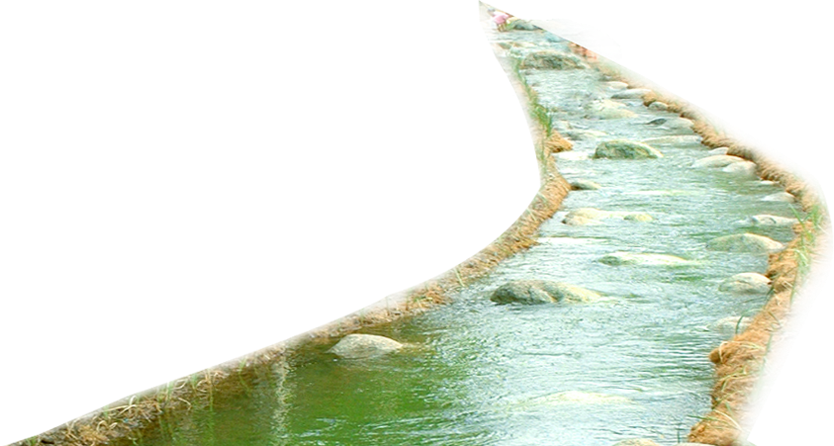
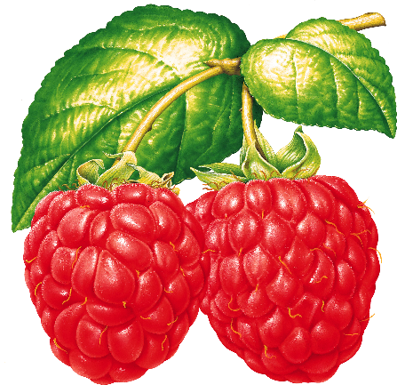
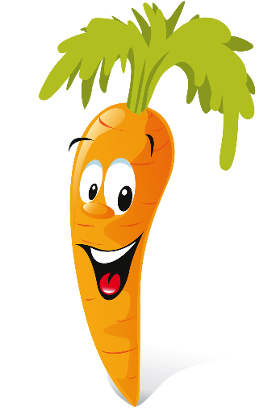
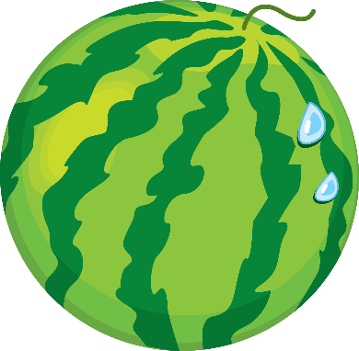
Медведи так любят её,
и не диво:
Душистая, сладкая
и – красивая!
Он живёт на тихой горке.
Он прозрачный, чистый, звонкий.
Побежал на встречу к маме –
Речке с чудо-берегами…
Сам алый, сахарный,
Кафтан зелёный, бархатный.
Этот длинный рыжий нос
По макушку в землю врос.

Slide 6
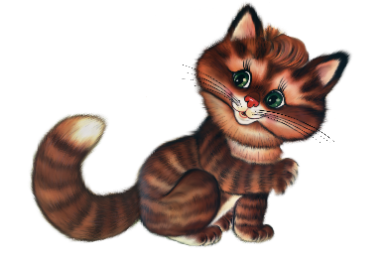
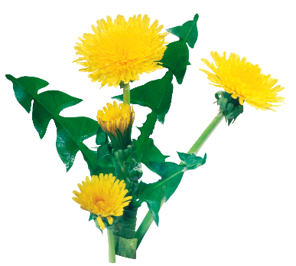
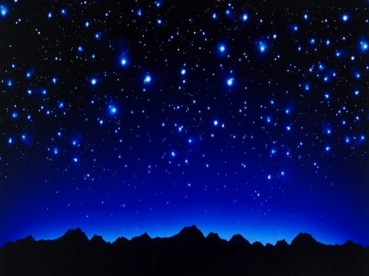
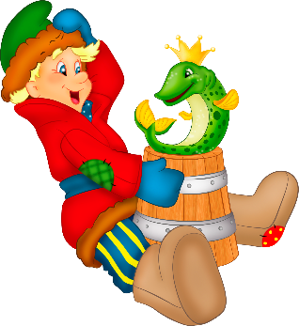
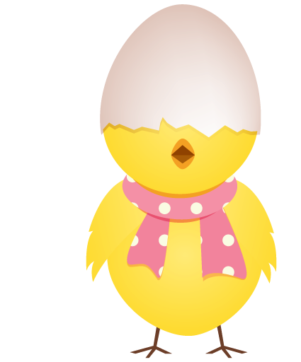
РАЗГАДАЙТЕ КЛЮЧЕВОЕ СЛОВО (оно в начальных буквах разгадок)
Маленький, усатенький, усатенький,
мохнатенький, со спинкой полосатенькой
На зелёной хрупкой ножке вырос шарик у дорожки. Ветерочек прошуршал и развеял этот шар.
Черная корова весь мир поборола
Парень слез с любимой печки,
За водой поплёлся к речке,
Щуку в проруби поймал
И с тех пор забот не знал.
Был белый дом, Чудесный дом, И что-то застучало в нём. И он разбился, и оттуда Живое выбежало чудо — Такое тёплое, такое
пушистое и золотое

